Slide 1


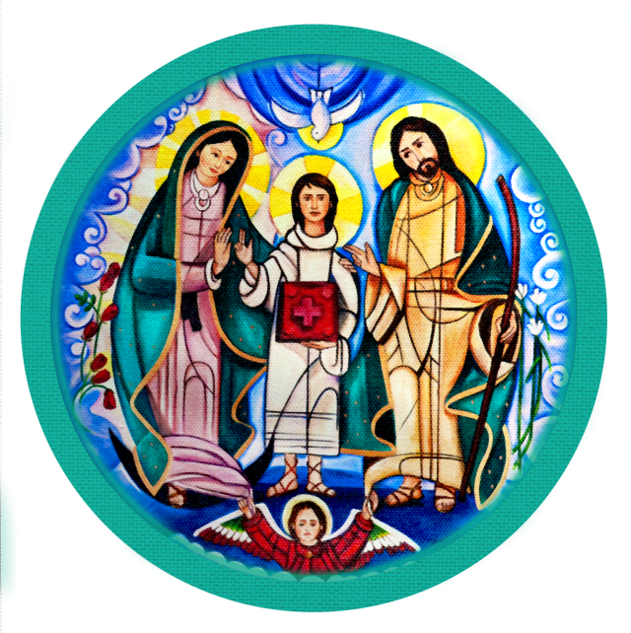
PROYECTOS AREA IV
Equipo Coordinador Nacional
2019-2022
Movimiento Familiar Cristiano
1ra. REUNION BLOQUE
"Familias convertidas al amor de Dios, testimonio vivo de santidad"

Slide 2


PROYECTOS
REVITALIZAR CAPACITACIONES
1.- Capacitación para capacitadores.
2.- Ser y hacer del Equipo Zonal.
3.- Taller de Metodología
4.- CIP I
5.- CIP II
6.- Manual de Organización
7.- Seminario de Tercer Nivel
8.- Profundización para dirigentes.
9.- Ser y hacer del ECS
10.- Ser y hacer del ECD
11.- Ser y hacer del ECN
"Familias convertidas al amor de Dios, testimonio vivo de santidad

Slide 3
PROYECTOS
12.- Realizar guías tutoriales para manejar Google calendar Y Dropbox
13.- Continuar con Evangelización Activa. Habilitar a áreas IV Diocesanas.
14.- Realizar proyecto de Pod cast (Revisar)
15.- Compartir mejores practicas a nivel nacional sobre esquemas que utilizan para
motivar al servicio
16.- Realizar una revista o folleto donde se compartan ideas extraordinarias que se
tienen como testimonio en las diócesis.
17.- Crear un portafolios con dinámicas con sus cartas descriptivas y videos que ayuden a
mejorar la unidad en los equipos y ayuden a mejorar las actitudes y habilidades del
servidor.
18.- Enviar felicitación de cumpleaños y aniversario a través de correo electrónico automático.
19.- Diseñar un curso corto sobre actitud positiva y eliminar actitudes negativas.
"Familias convertidas al amor de Dios, testimonio vivo de santidad

Slide 4
PROYECTOS
20.- Diseñar un curso de liderazgo que incluya voluntad, fortaleza y disciplina.
21.- Realizar una capacitación sobre el Manual de Identidad y ordenamientos.
22.- Capacitar a todas las áreas IV en la herramienta ZOOM.
23.- Contar con esquemas de reconocimiento estándar a nivel nacional ( FIDELIDAD ) para
servidores Fieles al Servicio por mas de 30 años.
24.- Generar un esquema de reconocimiento para las Diócesis que tengan mas incremento de
membresía junto con permanencia.
25.- lanzar propuestas donde trabajen ideas innovadoras : ejemplo crear un memorama para
aprender mas del mfc.
26.- Revisar y diseñar nuevo esquema de capacitación en línea los cursos del MFC ( CIP I ).
27.- Realizar todo el KIT que se requiere para el proceso de cambio de ECD y ECS (agradecimiento
equipo saliente, nombramiento equipo entrante, una guía para el protocolo de cambio,
sugerencias sobre los signos que se deben entregar, que debe llevar el informe de entrega,
acta protocolaria, etc).
"Familias convertidas al amor de Dios, testimonio vivo de santidad

Slide 5
PROYECTO REVITALIZAR CAPACITACIONES
1.- REVITALIZAR CAPACITACIÓN PARA CAPACITADORES
Integrar técnicas que desarrollen habilidades para el instructor y así los servidores puedan moderar mucho mejor las reuniones del Equipo.
Se revitalizará el curso que ya existe dejando los temas propios a los tiempos que esta viviendo el MFC.
Se trabajará en la presentación PPT y cartas descriptivas
"Familias convertidas al amor de Dios, testimonio vivo de santidad

Slide 6
PROYECTO REVITALIZAR CAPACITACIONES
1.- REVITALIZAR CAPACITACIONES
OBJETIVO:
Revisar y actualizar cada una de las capacitaciones que el MFC maneja, para asegurar que están acordes a la evolución constante que el Movimiento tiene.
JUSTIFICACIÓN:
Es importante que el proyecto de revisar y actualizar las capacitaciones se realice con un equipo representativo de todo el país; para obtener diferentes realidades y puntos de vista y así aseguremos plasmar los cambios que el MFC ha tenido los últimos años.
"Familias convertidas al amor de Dios, testimonio vivo de santidad

Slide 7
PROYECTO REVITALIZAR :CAPACITACION PARA CAPACITADORES
DESARROLLO:
Fase l: Inicio del Proyecto
Seleccionar al grupo de Áreas IV Diocesanas y SNR que apoyen en la revitalización de las capacitaciones.
Fase II: Diseño
Contaremos con tres meses para trabajar en el Proyecto.
Definiremos Roles y actividades para cada integrante.
Fase III: Desarrollo, ejecución
Inicio : Se compartirá el material que se haya asignado para su revisión y empezar a realizar las propuestas y mejoras.
integrar dinámicas , videos, actividades que refuercen el conocimiento en los participantes.
Fase IV: Análisis
Estar monitoreando avances quincenales ( Definir día y horario de revisión ) a través de un cronograma de tiempos
Fase V: Evaluación
Presentar proyecto final y ya que este validado por el Equipo compartirlo.
"Familias convertidas al amor de Dios, testimonio vivo de santidad
"Familias convertidas al amor de Dios, testimonio vivo de santidad

Slide 8
PROYECTO REVITALIZAR :CAPACITACION PARA CAPACITADORES
"Familias convertidas al amor de Dios, testimonio vivo de santidad

Slide 9
PROYECTO REVITALIZAR CAPACITACIONES
2.-REVITALIZAR SER Y HACER DEL EQUIPO ZONAL
Revisar Carta descriptiva y analizar su contenido para ver si se mantienen los temas de mejora continua.
Realizar un video profesional que ayude a comprender mucho mejor como se debe llevar la reunión Zonal.
Se revitalizará el curso que ya existe dejando los temas propios a los tiempos que esta viviendo el MFC.
Se trabajará en la presentación PPT y cartas descriptivas
"Familias convertidas al amor de Dios, testimonio vivo de santidad

Slide 10
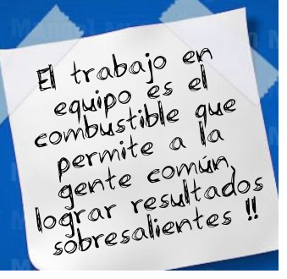
PROYECTO REVITALIZAR CAPACITACIONES
Nos pondremos como META cada 3 meses estar REVITALIZANDO UNA CAPACITACIÓN
"Familias convertidas al amor de Dios, testimonio vivo de santidad

Slide 11
PROYECTO REVITALIZAR CAPACITACIONES
3.- REVITALIZAR TALLER DE METODOLOGÍA
Revisar Carta descriptiva y guía del facilitador para actualizar dinámicas mas acordes a los tiempos actuales.
integrar una dinámica de evaluación donde revisemos que el participante comprendió la importancia de aplicar la carta descriptiva, así como los elementos de técnica, mística y ambiente.
Se revitalizará el curso que ya existe dejando los temas propios a los tiempos que esta viviendo el MFC.
Se trabajará en la presentación PPT y cartas descriptivas
"Familias convertidas al amor de Dios, testimonio vivo de santidad

Slide 12
PROYECTO REVITALIZAR CAPACITACIONES
4.- REVITALIZAR CIP I
Revisar Carta descriptiva y guía del facilitador para actualizar dinámicas mas acordes a los tiempos actuales.
integrar una dinámica de evaluación donde revisemos que el participante comprendió los temas básicos del MFC.
Se revitalizará el curso que ya existe dejando los temas propios a los tiempos que esta viviendo el MFC.
Se trabajará en la presentación PPT y cartas descriptivas.
Se debe promover que es para toda la membresía.
"Familias convertidas al amor de Dios, testimonio vivo de santidad

Slide 13
PROYECTO REVITALIZAR CAPACITACIONES
5.- REVITALIZAR CIP II
Revisar Carta descriptiva y guía del facilitador para actualizar dinámicas mas acordes a los tiempos actuales.
integrar una dinámica de evaluación donde revisemos que el participante comprendió los temas básicos del MFC.
Se revitalizará el curso que ya existe dejando los temas propios a los tiempos que esta viviendo el MFC.
Se trabajará en la presentación PPT y cartas descriptivas.
"Familias convertidas al amor de Dios, testimonio vivo de santidad

Slide 14
PROYECTO REVITALIZAR CAPACITACIONES
6.- REVITALIZAR MANUAL DE ORGANIZACIÓN
Revisar Carta descriptiva y guía del facilitador para actualizar dinámicas mas acordes a los tiempos actuales.
integrar una dinámica de evaluación donde revisemos que el participante comprendió los temas que contempla la capacitación.
Se revitalizará el curso que ya existe dejando los temas propios a los tiempos que esta viviendo el MFC.
Se trabajará en la presentación PPT y cartas descriptivas.
Se debe contemplar el ejercicio de trabajar con los tableros de indicadores.
"Familias convertidas al amor de Dios, testimonio vivo de santidad

Slide 15
PROYECTO REVITALIZAR CAPACITACIONES
7.- REVITALIZAR SEMINARIO DE TERCER NIVEL
Revisar Carta descriptiva y guía del facilitador para ver como lo podemos adecuar y que se imparta desde el segundo nivel y no nada mas para el tercero.
Actualizarlo y que sea acorde tanto para Matrimonios, jóvenes y mares.
integrar una dinámica de evaluación donde revisemos que el participante comprendió los temas básicos de la capacitación.
Se revitalizará el curso que ya existe dejando los temas propios a los tiempos que esta viviendo el MFC.
Se trabajará en la presentación PPT y cartas descriptivas
"Familias convertidas al amor de Dios, testimonio vivo de santidad

Slide 16
PROYECTO REVITALIZAR CAPACITACIONES
8.- PROFUNDIZACIÓN PARA DIRIGENTES
Revisar Carta descriptiva y guía del facilitador para actualizar dinámicas mas acordes a los tiempos actuales.
integrar una dinámica de evaluación donde revisemos que el participante comprendió los conceptos básicos de la capacitación.
Se revitalizará el curso que ya existe dejando los temas propios a los tiempos que esta viviendo el MFC.
Se trabajará en la presentación PPT y cartas descriptivas
"Familias convertidas al amor de Dios, testimonio vivo de santidad

Slide 17
PROYECTO REVITALIZAR CAPACITACIONES
9.- SER Y HACER DEL ECS
Revisar Carta descriptiva y guía del facilitador para actualizar dinámicas mas acordes a los tiempos actuales.
integrar una dinámica de evaluación donde revisemos que el participante comprendió los conceptos básicos de la capacitación.
Se revitalizará el curso que ya existe dejando los temas propios a los tiempos que esta viviendo el MFC.
Se trabajará en la presentación PPT y cartas descriptivas
"Familias convertidas al amor de Dios, testimonio vivo de santidad

Slide 18
PROYECTO REVITALIZAR CAPACITACIONES
10.- SER Y HACER DEL ECD
Revisar Carta descriptiva y guía del facilitador para actualizar dinámicas mas acordes a los tiempos actuales.
integrar una dinámica de evaluación donde revisemos que el participante comprendió los conceptos básicos de la capacitación.
Se revitalizará el curso que ya existe dejando los temas propios a los tiempos que esta viviendo el MFC.
Se trabajará en la presentación PPT y cartas descriptivas
"Familias convertidas al amor de Dios, testimonio vivo de santidad

Slide 19
PROYECTO REVITALIZAR CAPACITACIONES
11.- SER Y HACER DEL ECN
Revisar Carta descriptiva y guía del facilitador para actualizar dinámicas mas acordes a los tiempos actuales.
integrar una dinámica de evaluación donde revisemos que el participante comprendió los conceptos básicos de la capacitación.
Se revitalizará el curso que ya existe dejando los temas propios a los tiempos que esta viviendo el MFC.
Se trabajará en la presentación PPT y cartas descriptivas
"Familias convertidas al amor de Dios, testimonio vivo de santidad

Slide 20
PROYECTO GUIAS TUTORIALES
12.- REALIZAR GUIAS TUTORIALES PARA MANEJAR GOOGLE CALENDAR Y DROP BOX
Realizar unas guías de como utilizar el Google Calendar y así administrar mejor la agenda de actividades del equipo.
Realizar unas guías de como utilizar el dropbox y así optimizar los recursos para guardar información y compartir archivos de gran capacidad.
El utilizar estas herramientas ayudan a mantener la comunicación de una manera efectiva y oportuna.
"Familias convertidas al amor de Dios, testimonio vivo de santidad

Slide 21
PROYECTO EVANGELIZACIÓN ACTIVA
13.- EVANGELIZACIÒN ACTIVA
Habilitar a las áreas IV Diocesanas como coordinadores.
Se tendrá una capacitación vía zoom con las áreas IV por Bloque en los meses de Noviembre y Diciembre.
Dar a conocer los dos tipos de cursos de evangelización activa : ( modulo ábreme y módulos sugeridos para MFC).
Se tendrán videos de promoción sobre evangelización activa para compartirlos con toda la membresía y motivarlos a inscribirse.
En el mes de Enero se arranca con la inscripción en Evangelización Activa.
"Familias convertidas al amor de Dios, testimonio vivo de santidad

Slide 22
PROYECTO: POD CAST
14.- REALIZAR POD CAST
Crear un canal de Pod cast para compartir cápsulas importantes del MFC y así establecer una comunicación estrecha con la membresía.
Crear un equipo de apoyo para liderar el proyecto.
Que todo el País participe estableciendo las bases de como será la logística y participación de los temas a tratar.
"Familias convertidas al amor de Dios, testimonio vivo de santidad

Slide 23
PROYECTO : COMPARTIR MEJORES PRÁCTICAS
15.- PORTAFOLIO DE MEJORES PRÁCTICAS PARA MANTENER MOTIVADO A LOS SERVIDORES.
Todas las Diócesis participaran enviando actividades que realizan para promover la motivación del Servidor.
Se diseñará un Formato estándar establecido por Área IV Nacional para que todos envíen la información.
Se enviará la actividad incluyendo guía para el facilitador.
El portafolio se tendrá en una liga con acceso a todas las áreas IV.
Se dejará el nombre de la Diócesis que compartió la Mejor Práctica.
"Familias convertidas al amor de Dios, testimonio vivo de santidad

Slide 24
PROYECTO : TESTIMONIOS BRILLANTES DEL MFC
16.- REVISTA O FOLLETO DONDE SE COMPARTAN TESTIMONIOS BRILLANTES QUE SE TENGAN EN EL MFC.
Todas las Diócesis participaran enviando testimonios brillantes que se tengan dentro del MFC.
Se seleccionaran los testimonios y se creará el libro ó folleto , para que esos testimonios inspiren y motiven a toda la membresía.
"Familias convertidas al amor de Dios, testimonio vivo de santidad

Slide 25
PROYECTO : COMPARTIR DINÁMICA Y VIDEOS
17.- PORTAFOLIO CON DINÁMICAS Y VIDEOS QUE SENSIBILICEN
Y MEJOREN LAS ACTITUDES Y HABILIDADES DEL SERVIDOR.
Todas las Diócesis participaran enviando alguna dinámica y video que ayuden a sensibilizar las actitudes y habilidades del servidor.
Área IV Nacional enviará un formato estándar en el cual enviaran la dinámica redactada con todos los pasos para poder entenderla y realizarla, tipo guía del Facilitador.
Compartir videos que apoyen el crecimiento espiritual y humano de los servidores.
El portafolio se tendrá en una liga con acceso a todas las áreas IV.
Se dejará el nombre de la Diócesis que compartió
la dinámica y el video.
"Familias convertidas al amor de Dios, testimonio vivo de santidad

Slide 26
PROYECTO : DISEÑOS PREDETERMINADOS PARA FELICITAR
18.- CONTAR CON DISEÑOS YA PREDETERMINADOS PARA FELICITAR Y
QUE SE ENVÍE DE MANERA AUTOMATICA LA FELICITACIÒN DEL CUMPLEAÑERO POR CORREO.
Tener diseños ya predeterminados para felicitar por cumpleaños, aniversarios, etc. para enviar a la membresía y generar mas unidad.
Contar con una liga donde se coloquen todos los diseños para que puedan ser utilizados por todas las áreas IV del país.
Revisar si se puede enviar correo electrónico automático para felicitar a los cumpleañeros Emefecistas.
"Familias convertidas al amor de Dios, testimonio vivo de santidad

Slide 27
PROYECTO : DISEÑAR CURSO ACTITUD POSITIVA
19.- DISEÑAR UN CURSO CORTO SOBRE ACTITUD POSITIVA
Crear un curso sobre actitud positiva que mejore las habilidades y actitudes de los promotores y membresía en general.
Crear un curso con técnicas practicas que ayuden a sensibilizar sobre la importancia de tener una actitud positiva.
"Familias convertidas al amor de Dios, testimonio vivo de santidad

Slide 28
PROYECTO : DISEÑAR CURSO LIDERAZGO
20.- DISEÑAR UN CURSO DE LIDERAZGO QUE INCLUYA ( voluntad, Fortaleza y Disciplina).
Crear un curso sobre Liderazgo que mejore las habilidades y actitudes de los promotores y membresía en general.
Crear un curso con técnicas practicas que ayuden a sensibilizar sobre algunas técnicas que se requieren en el liderazgo como es la voluntad, la fortaleza y la disciplina.
"Familias convertidas al amor de Dios, testimonio vivo de santidad

Slide 29
PROYECTO : CAPACITACIÒN EN EL MANUAL DE IDENTIDAD Y ORDENAMIENTOS
21.- CREAR UNA CAPACITACIÓN DEL MANUAL DE IDENTIDAD Y ORDENAMIENTOS.
Crear una presentación con los conceptos básicos del manual de identidad y ordenamientos.
Generar una guía de facilitador para impartir la capacitación sobre el Manual de Identidad y ordenamientos.
Crear una evaluación que valide la comprensión sobre los artículos del manual de identidad y ordenamientos.
"Familias convertidas al amor de Dios, testimonio vivo de santidad

Slide 30
PROYECTO : CAPACITACIÒN EN EL MANUAL DE IDENTIDAD Y ORDENAMIENTOS
22.- CAPACITAR A TODAS LAS ÁREAS IV DIOCESANAS EN LA HERRAMIENTA ZOOM.
Compartir la guía como accesar a la herramienta ZOOM.
Capacitar a las áreas IV en el uso de la herramienta ZOOM.
Utilizar la herramienta ZOOM con áreas IV para dar seguimiento a Líneas de acción y temas propios de áreas IV.
"Familias convertidas al amor de Dios, testimonio vivo de santidad

Slide 31
PROYECTO : RECONOCIMIENTO A LA FIDELIDAD DEL SERVICIO MFC
23.- ESQUEMA DE RECONOCIMIENTO ESTANDAR A NIVEL NACIONAL POR ( FIDELIDAD )
MAS DE 30 AÑOS DE SERVICIO.
Generar un esquema de Reconocimiento donde se envíe un agradecimiento especial a los servidores que muestran esa Fidelidad de Servicio sin interrupciones a lo largo de mas de 30 años.
Dejar estipulado en que evento del MFC se aprovechará para entregar los reconocimientos.
"Familias convertidas al amor de Dios, testimonio vivo de santidad

Slide 32

PROYECTO : RECONOCIMIENTO AL DEBER CUMPLIDO
24.- ESQUEMA DE RECONOCIMIENTO PARA LAS DIOCESIS QUE TENGAN MAS INCREMENTO
DE MEMBRESIA CUIDANDO LA PERMANENCIA.
Generar un esquema de Reconocimiento donde se felicite a la Diócesis que haya obtenido mas alto % de crecimiento; por supuesto cuidando la permanencia.
Se realizarán ideas para ver cual será el reconocimiento; así como también valorar si es por Bloque ó a nivel País.
"Familias convertidas al amor de Dios, testimonio vivo de santidad

Slide 33
PROYECTO : IDEAS INNOVADORAS
25.- GENERAR PROPUESTAS DONDE COMPARTAN IDEAS INNOVADORAS QUE BENEFICIEN
LA MEJORA CONTINUA DEL MFC.
Generar una convocatoria a las Diócesis donde generen ideas innovadoras que apoyen y contribuyan con la mejora continua del MFC ejemplo: Memorama para MFC, una lotería de valores, un crucigrama que beneficie el aprendizaje sobre temas de MFC, etc.
"Familias convertidas al amor de Dios, testimonio vivo de santidad

Slide 34
PROYECTO : CAPACITACIÓN DEL CIP I (VIRTUAL)
26.- DISEÑAR EL CURSO DE CIP I DE MANERA VIRTUAL.
Generar el curso del CIP I de manera virtual aprovechando la BDW del MFC.
Revisar contenido y grabar los videos.
"Familias convertidas al amor de Dios, testimonio vivo de santidad

Slide 35
PROYECTO : KIT DE ENTREGA – RECEPCIÓN
27.- REALIZAR KIT DE ENTREGA – RECEPCIÓN PARA LOS ECD Y ECS.
Realizar una guía con Tips básicos que debe incluir el proceso de entrega – recepción.
Crear programa sugerido para Evento ( Encuentro Diocesano ) y Evento Interno en los Sectores.
Acta protocolaria.
Informe de entrega.
Agradecimientos ( Equipo Saliente ).
Nombramientos ( Equipo Entrante).
Guía de protocolo para el cambio.
Signos que se deben entregar.
Tips opcionales.
"Familias convertidas al amor de Dios, testimonio vivo de santidad

Slide 36
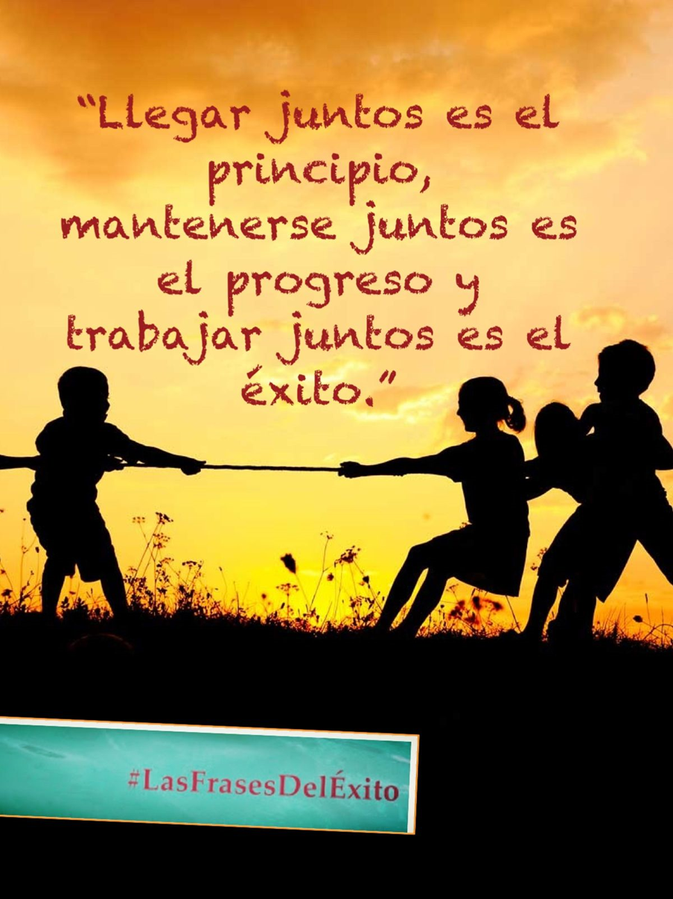

Slide 37
Les deseamos:
Que lleguen Juntos es el PRINCIPIO…… YA ESTAN AQUÍ EN LA REUNION DE BLOQUE.
Mantenerse juntos es el PROGRESO……. VENDRAN ADVERSIDADES…. PERO MANTENGANSE FIRMES COMO EQUIPO…. EL OBJETIVO QUE TENEMOS ES GRANDE.
Trabajar Juntos es el ÉXITO………….. Y SI TRABAJAN EN EQUIPO Y JUNTOS AL FINAL DEL TRIENIO SENTIRAN UNA GRAN SATISFACCIÓN DEL DEBER CUMPLIDO!
"Familias convertidas al amor de Dios, testimonio vivo de santidad

Slide 38


Equipos trabajando en los Proyectos.
Contamos
con su apoyo!
"Familias convertidas al amor de Dios, testimonio vivo de santidad

Slide 39
MUCHAS GRACIAS!
"Familias convertidas al amor de Dios, testimonio vivo de santidad

